Slide 1



Slide 2


Slide 3








Tiếng Việt
Tiếng Việt
Luyện từ và câu:
LUYỆN TẬP VỀ DANH TỪ, ĐỘNG TỪ, TÍNH TỪ
LUYỆN TẬP VỀ DANH TỪ, ĐỘNG TỪ, TÍNH TỪ

Slide 4


Slide 5
Mỗi ý ở cột B nói về danh từ, động từ hay tính từ?
Bài 1
A
B
Danh từ
Từ chỉ hoạt động, trạng thái của vật
Động từ
Từ chỉ đặc điểm của sự vật, hoạt động, trạng thái
Tính từ
Từ chỉ sự vật (người, vật, hiện tượng tự nhiên, thời gian,….)

Slide 6
Trò chơi: Đọc đoạn đầu của bài Thanh âm của gió và thực hiện các yêu cầu.
Bài 2
Vòng 1
Tìm danh từ theo mỗi nhóm sau:
1 danh từ chỉ con vật
1 danh từ chỉ thời gian
2 danh từ chỉ hiện tượng tự nhiên
Vòng 2:
Tìm 4 động từ chỉ hoạt động hoặc trạng thái của người hoặc vật.

Slide 7
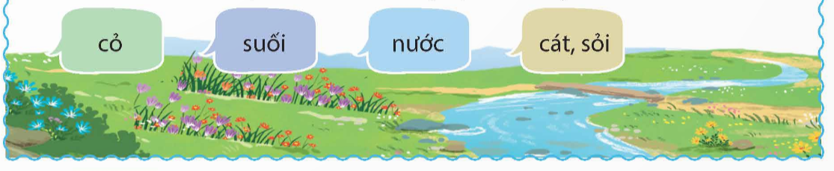
Trò chơi: Đọc đoạn đầu của bài Thanh âm của gió và thực hiện các yêu cầu.
Bài 2
Vòng 3:
Tìm 4 tính từ chỉ đặc điểm của các sự vật dưới đây:
Vòng 4:
Đặt 1 câu nói về một hiện tượng tự nhiên, trong đó có ít nhất 1 danh từ, 1 động từ, 1 tính từ.

Slide 8

Trò chơi: Đọc đoạn đầu của bài Thanh âm của gió và thực hiện các yêu cầu.
Bài 2
1 danh từ chỉ con vật: Trâu
1 danh từ chỉ thời gian: Chiều
2 danh từ chỉ hiện tượng tự nhiên: Gió, mặt trời.
Vòng 1

Slide 9
Trò chơi: Đọc đoạn đầu của bài Thanh âm của gió và thực hiện các yêu cầu.
Bài 2
Vòng 2
4 động từ chỉ hoạt động hoặc trạng thái của người hoặc vật: Đi, ăn, chiếu, rong chơi.

Slide 10
Trò chơi: Đọc đoạn đầu của bài Thanh âm của gió và thực hiện các yêu cầu.
Bài 2
Vòng 3
4 tính từ chỉ đặc điểm của các sự vật dưới đây:
- Cỏ: tươi tốt
- Suối: nhỏ
- Nước: trong vắt
- Cát, sỏi: Lấp lánh

Slide 11
Trò chơi: Đọc đoạn đầu của bài Thanh âm của gió và thực hiện các yêu cầu.
Bài 2
Vòng 4
Chiều buông xuống, gió thổi từ những thung lũng sâu thẳm mang theo tiếng nói của thiên nhiên.

Slide 12
TẠM BIỆT CÁC EM!
TẠM BIỆT CÁC EM!

